Slide 1




La sostenibilità nei sistemi produttivi e le competenze emergenti
C. Brondi - STIIMA-CNR
«DALLA PIATTAFORMA PER LO SVILUPPO SOSTENIBILE AL LAVORO SOSTENIBILE»
Milano- 14 novembre 2019 - CGIL Lombardia

Slide 2
Agenda
La sostenibilità dei sistemi produttivi
2. Il cambiamento socio-ambientale
3. I contesti normativi e di business
4. La standardizzazione
5. I fattori abilitanti (tecnologici)
6. Esempi di progetti di ricerca
7. Rischi e opportunità
14 11 2019
La sostenibilità dei sistemi produttivi e le competenze emergenti

Slide 3
Agenda
La sostenibilità dei sistemi produttivi
2. Il cambiamento socio-ambientale
3. I contesti normativi e di business
4. La standardizzazione
5. I fattori abilitanti (tecnologici)
6. Esempi di progetti di ricerca
7. Rischi e opportunità
14 11 2019
La sostenibilità dei sistemi produttivi e le competenze emergenti

Slide 4
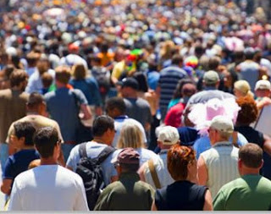
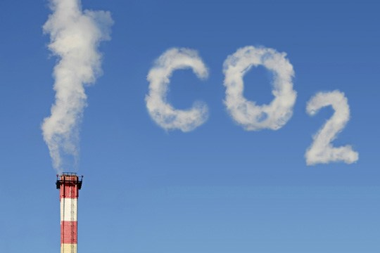


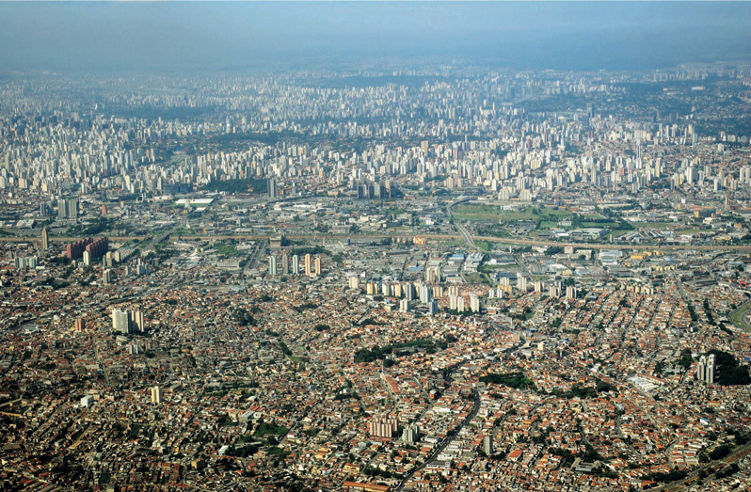

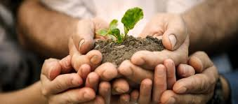
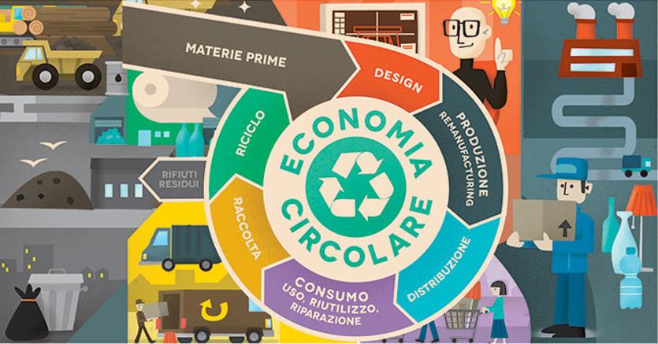




I megatrend
Megatrend globali
 spostamento 
verso modelli economici sostenibili
Consapevolezza sociale e stile di vita
Incremeno
popolazione
Decarbonizzazione
Economia
sostenibile
Accelerazione
urbanizzazione
Politica per lo sviluppo sostenibile
Riduzione impatto ambientale
Cambiamenti
climatici
Economia circolare
Business Models per uso efficiente risorse
supportata dall’economia digitale
Geo-politica
14 11 2019
La sostenibilità dei sistemi produttivi e le competenze emergenti

Slide 5
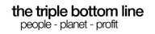
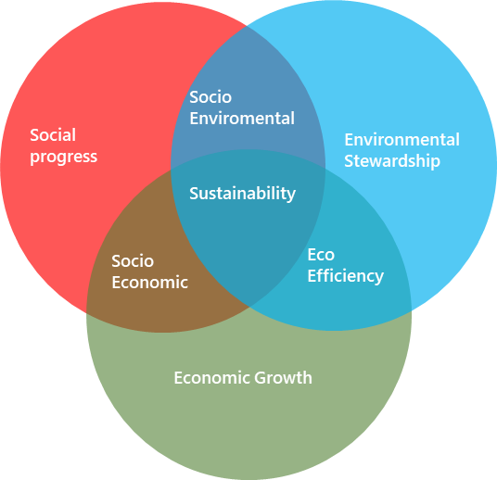
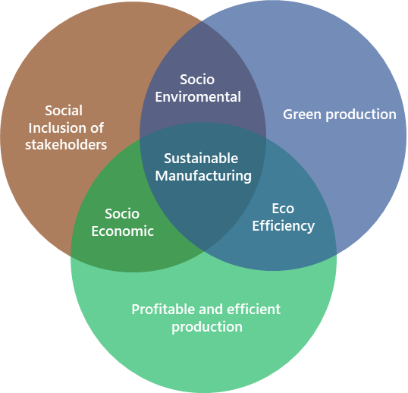
Sustainable manufacturing – Definizione e origine
"Sustainable development is development that meets the needs of the present without compromising the ability of future generations to meet their own needs.”
Our common Future – 1987
“The creation of manufactured products that use processes that minimize negative environmental impacts, conserve energy and natural resources, are safe for employees, communities, and consumers and are economically sound “
Definition from OECD
14 11 2019
La sostenibilità dei sistemi produttivi e le competenze emergenti

Slide 6
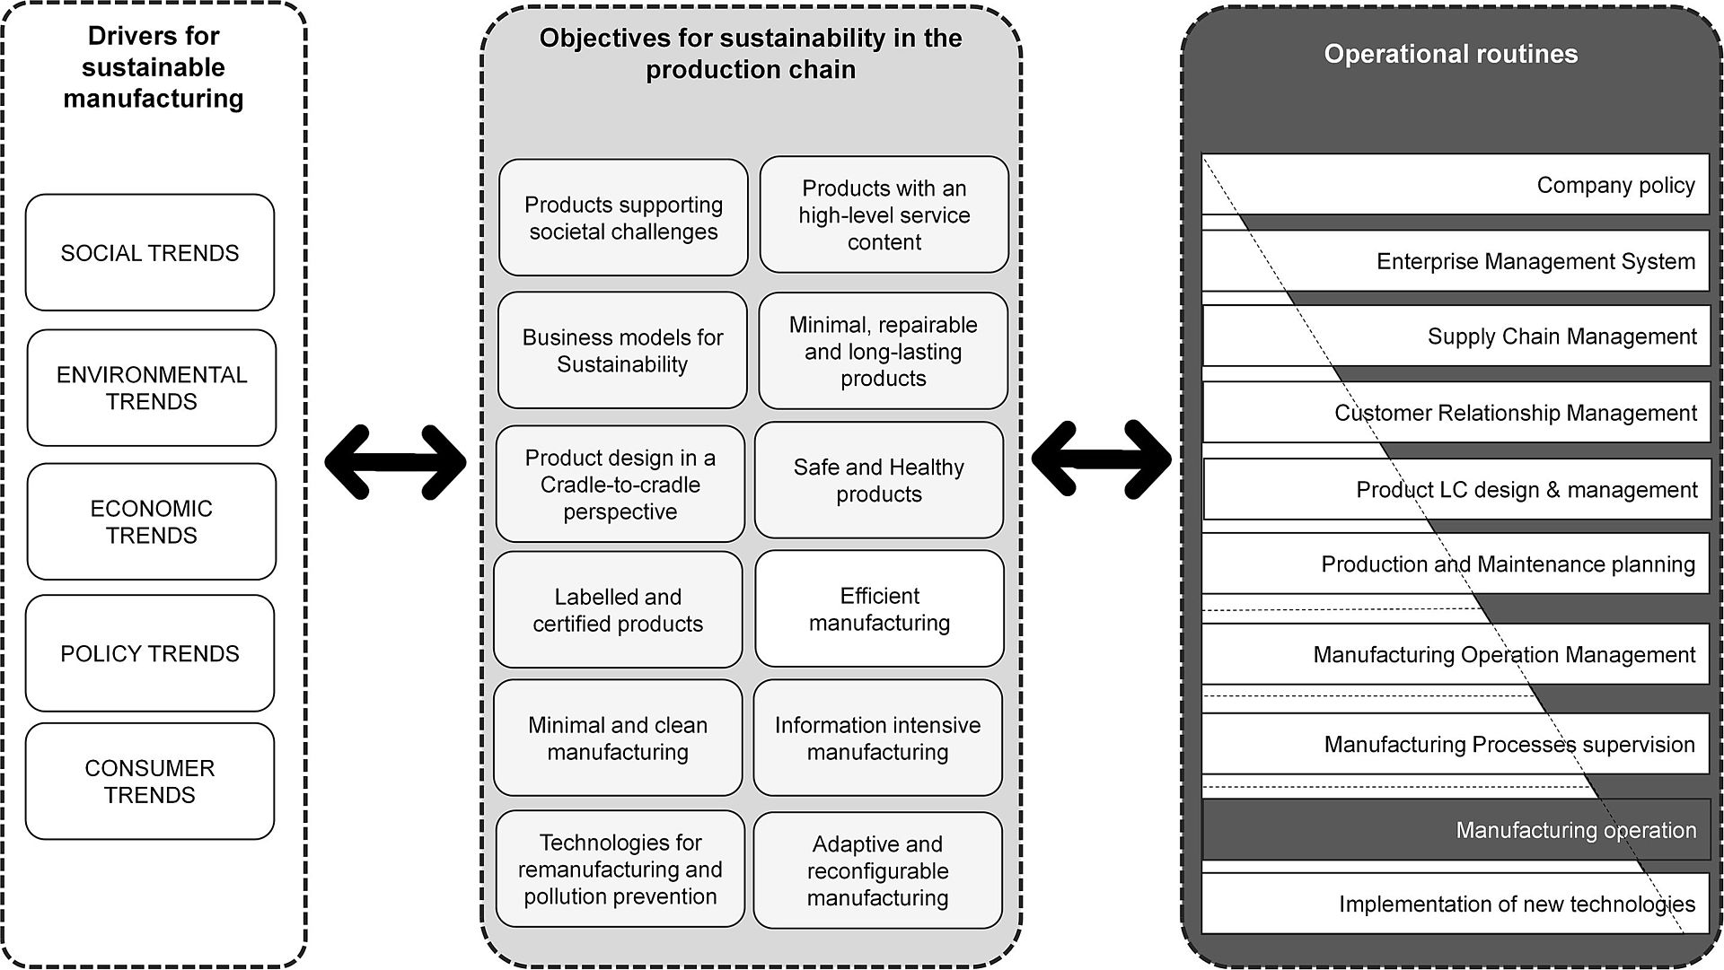
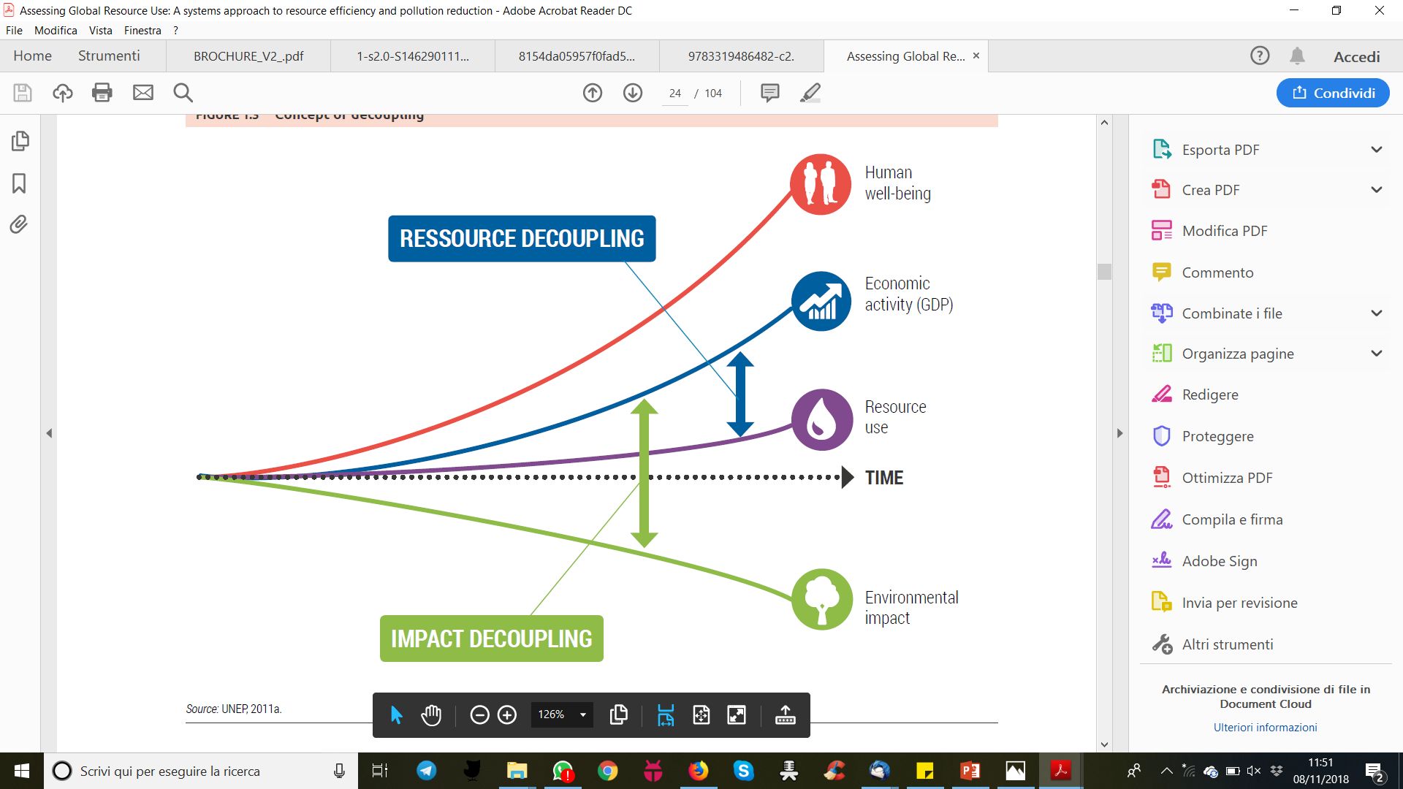
Sustainable manufacturing – Definizioni e origini
14 11 2019
La sostenibilità dei sistemi produttivi e le competenze emergenti

Slide 7
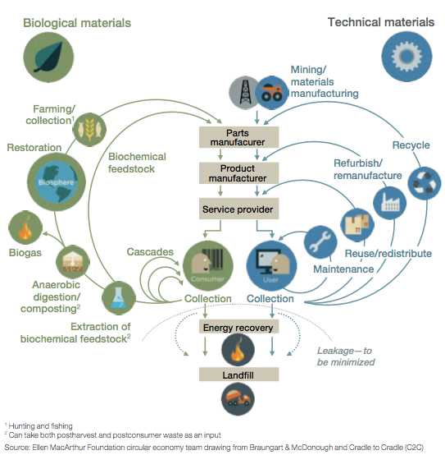
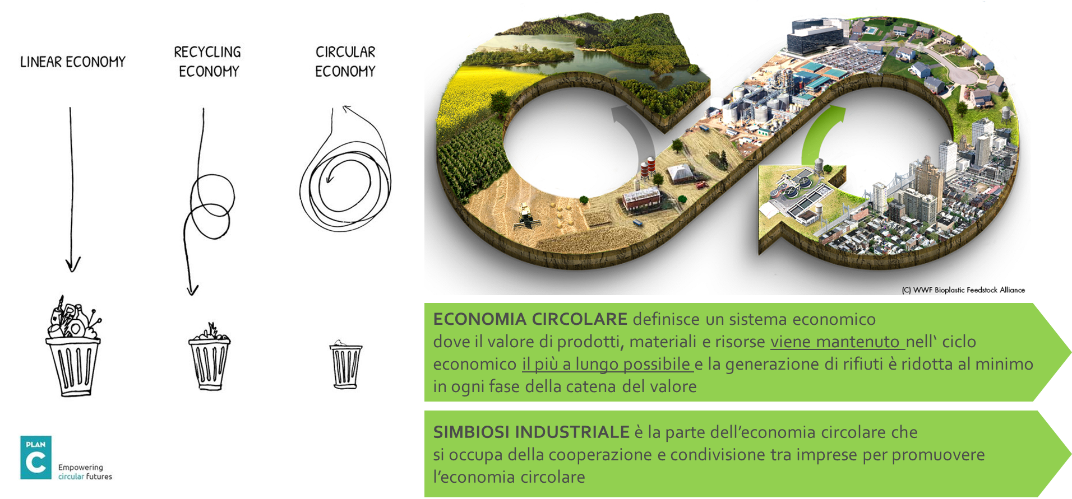
L’economia circolare e i sistemi produttivi
14 11 2019
La sostenibilità dei sistemi produttivi e le competenze emergenti

Slide 8
Agenda
1. La sostenibilità dei sistemi produttivi
2. Il cambiamento socio-ambientale
3. I contesti normativi e di business
4. La standardizzazione
5. I fattori abilitanti (tecnologici)
6. Esempi di progetti di ricerca
7. Rischi e opportunità
14 11 2019
La sostenibilità dei sistemi produttivi e le competenze emergenti

Slide 9
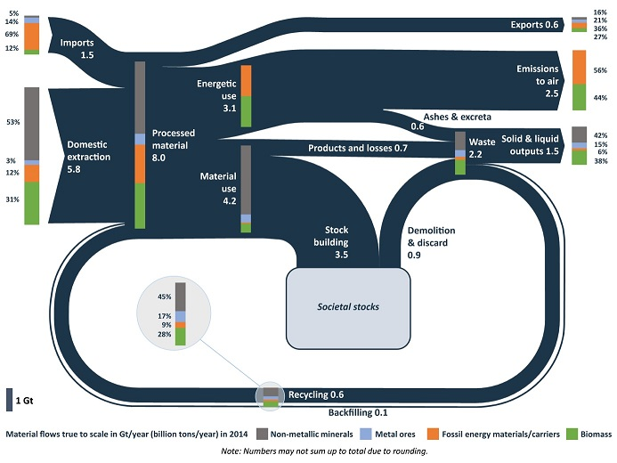

Cambiamento socio-ambientale: l’inefficienza di sistema
14 11 2019
La sostenibilità dei sistemi produttivi e le competenze emergenti

Slide 10
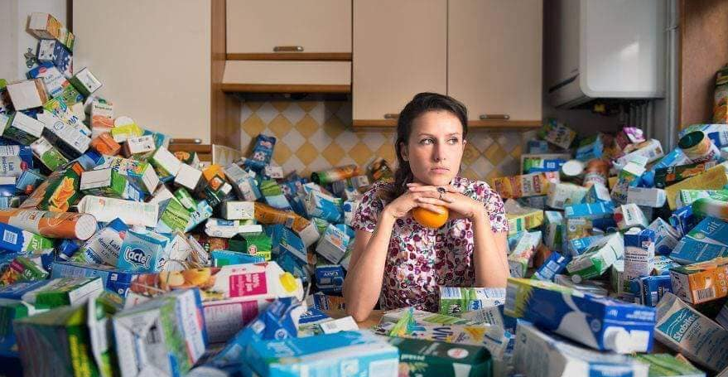
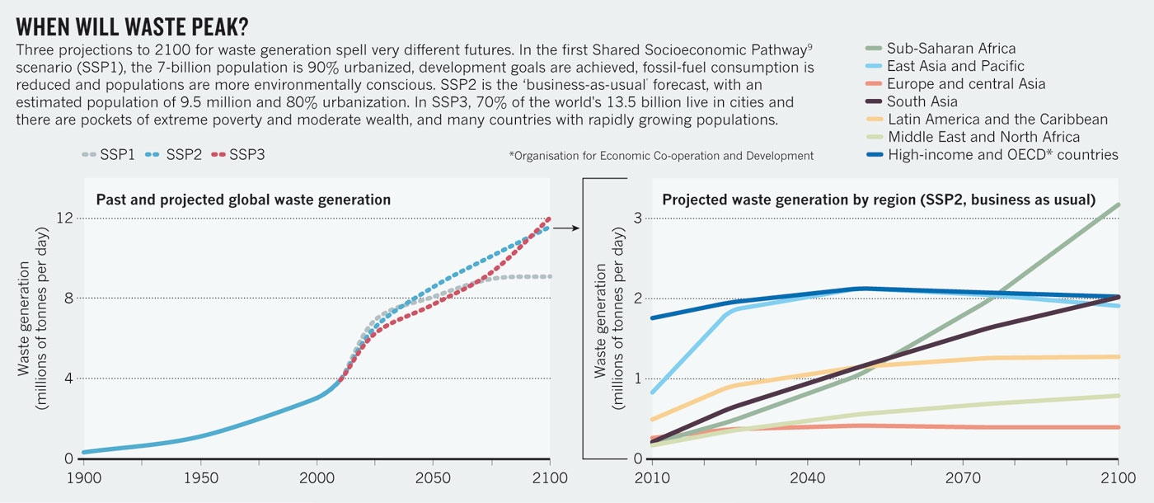
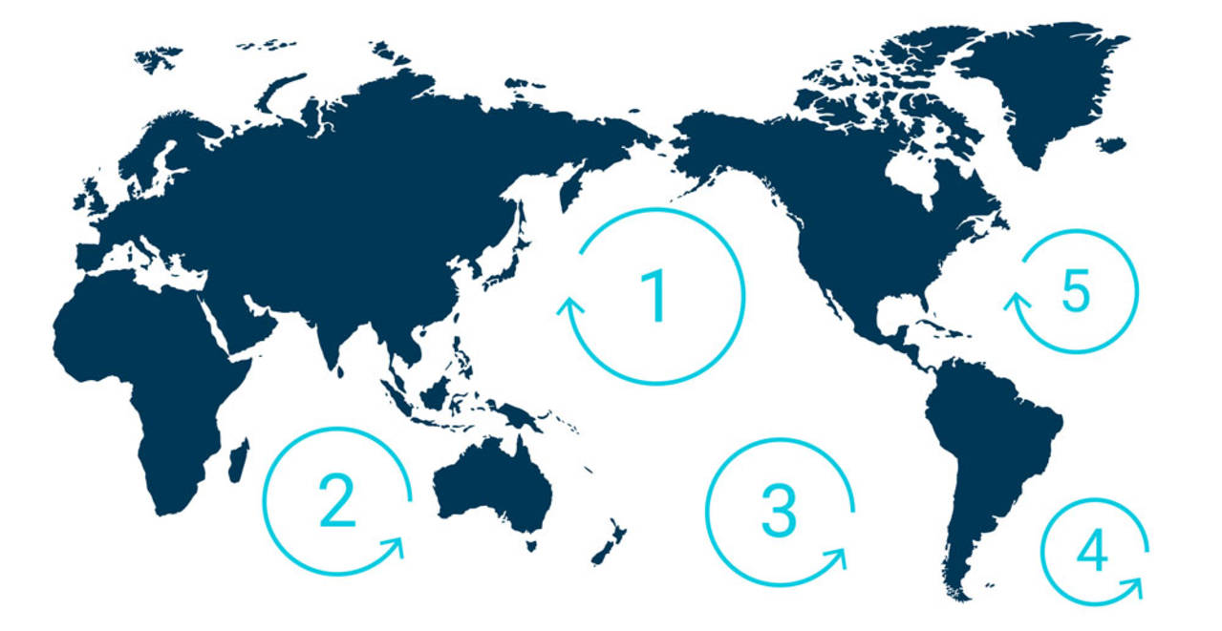
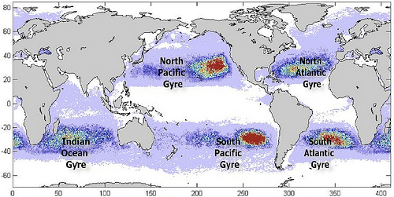
Cambiamento socio-ambientale: l’aumento dei rifiuti
14 11 2019
La sostenibilità dei sistemi produttivi e le competenze emergenti

Slide 11
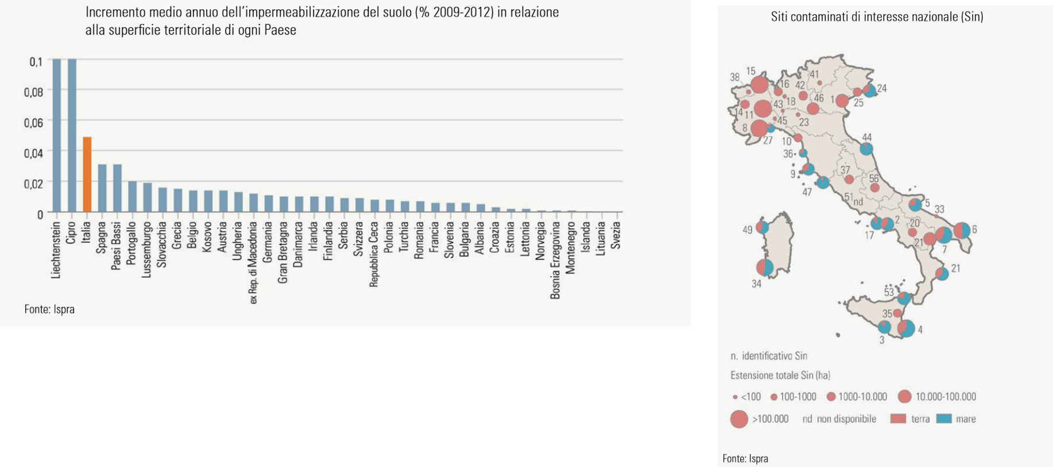
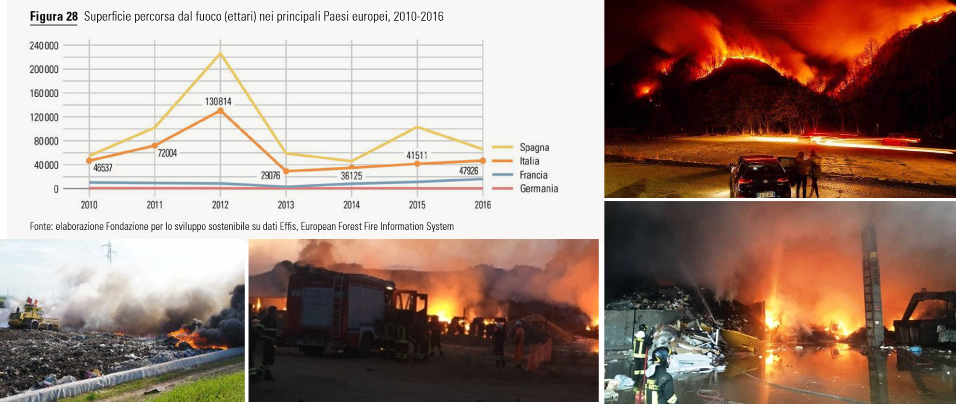
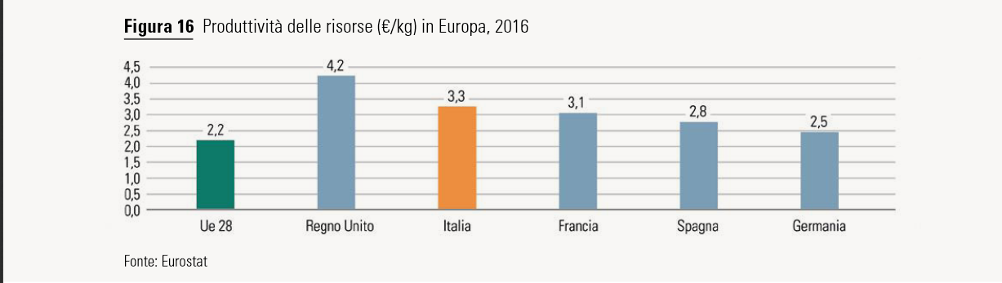
Cambiamento socio-ambientale: il problema delle discariche
14 11 2019
La sostenibilità dei sistemi produttivi e le competenze emergenti

Slide 12
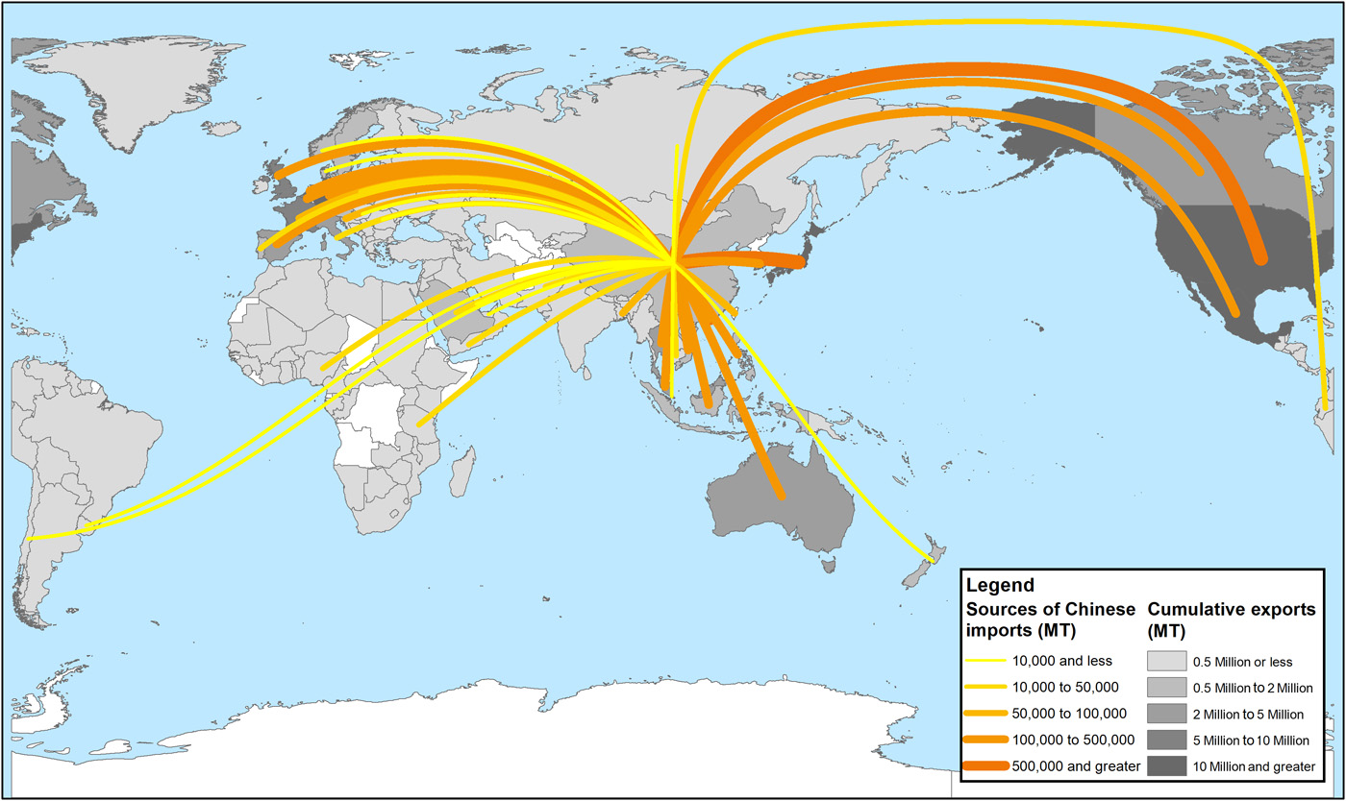
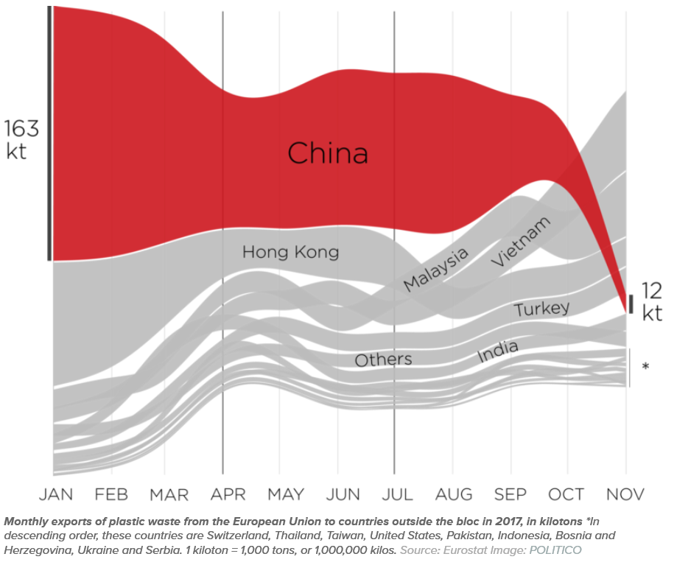


Cambiamento socio-ambientale: il China ban
14 11 2019
La sostenibilità dei sistemi produttivi e le competenze emergenti

Slide 13
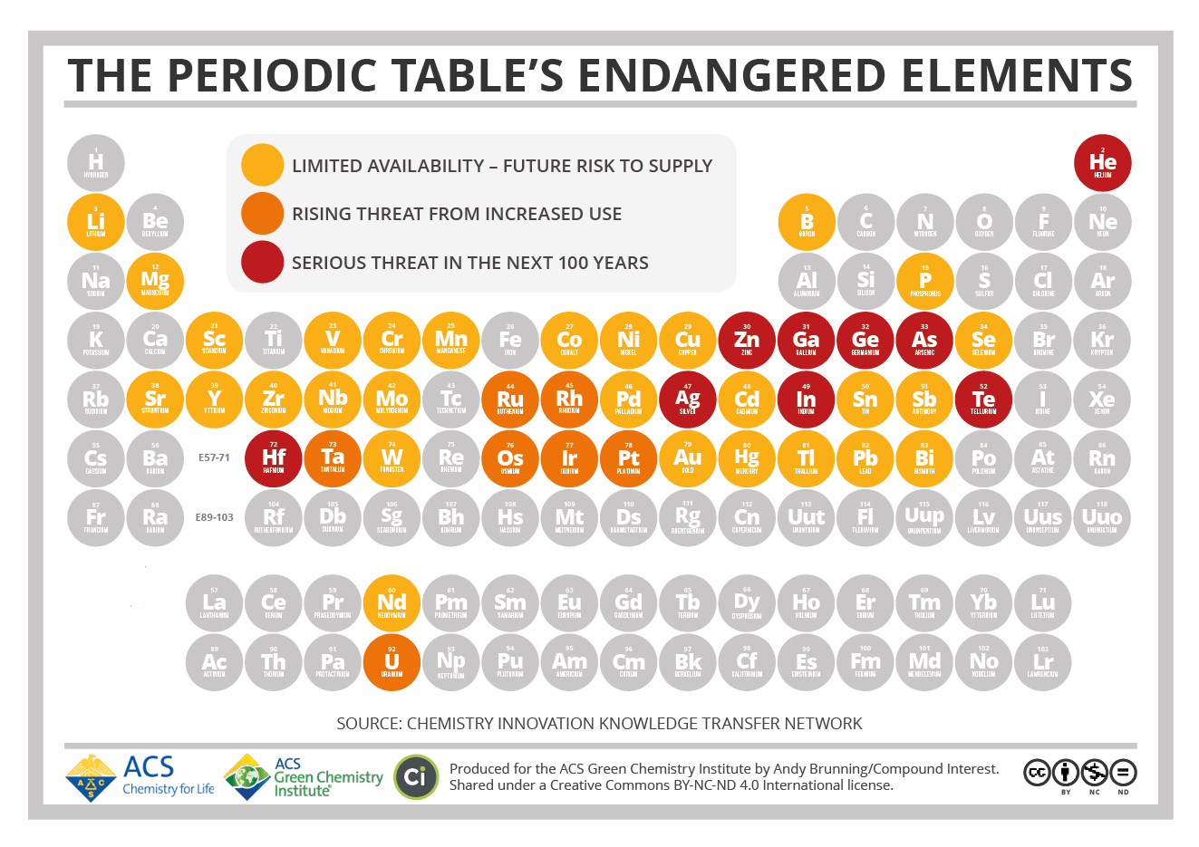
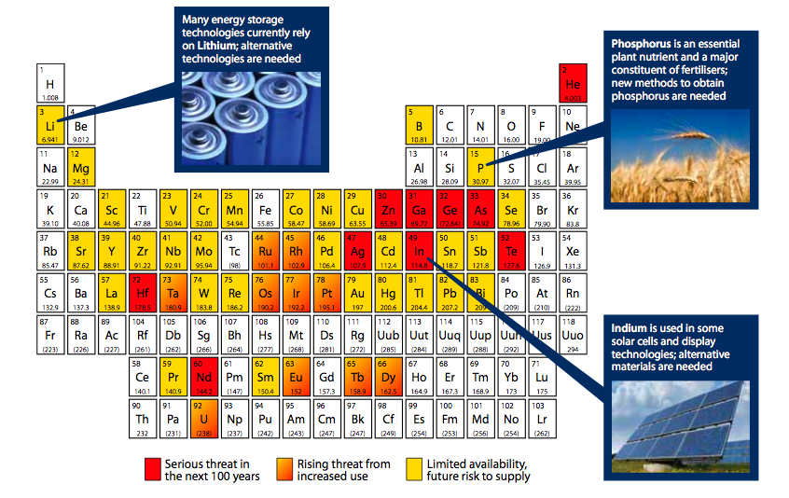
Cambiamento socio-ambientale: esaurimento risorse
14 11 2019
La sostenibilità dei sistemi produttivi e le competenze emergenti

Slide 14


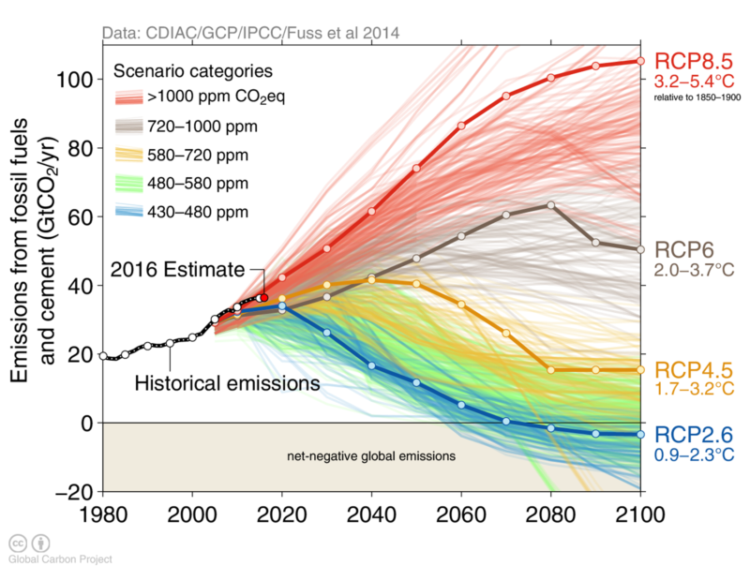
Cambiamento socio-ambientale: il riscaldamento globale e la CO2
14 11 2019
La sostenibilità dei sistemi produttivi e le competenze emergenti

Slide 15
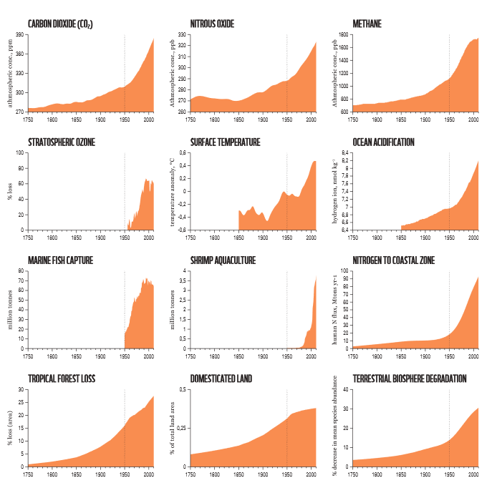
Cambiamento sociale e ambientale: altre categorie
14 11 2019
La sostenibilità dei sistemi produttivi e le competenze emergenti

Slide 16
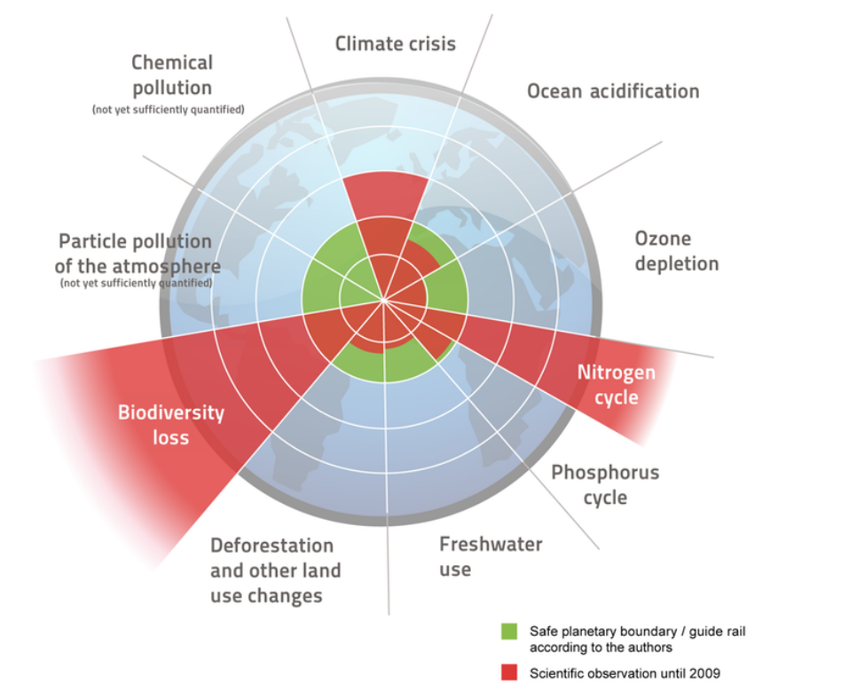


Cambiamento sociale e ambientale: i planet boundaries
14 11 2019
La sostenibilità dei sistemi produttivi e le competenze emergenti

Slide 17
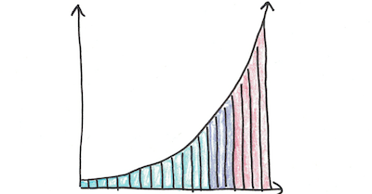



Cambiamento socio-ambientale: L’andamento esponenziale
Limite variabili ambientali
Riduzione
impatti
Controllo parametri ambientali
14 11 2019
La sostenibilità dei sistemi produttivi e le competenze emergenti

Slide 18
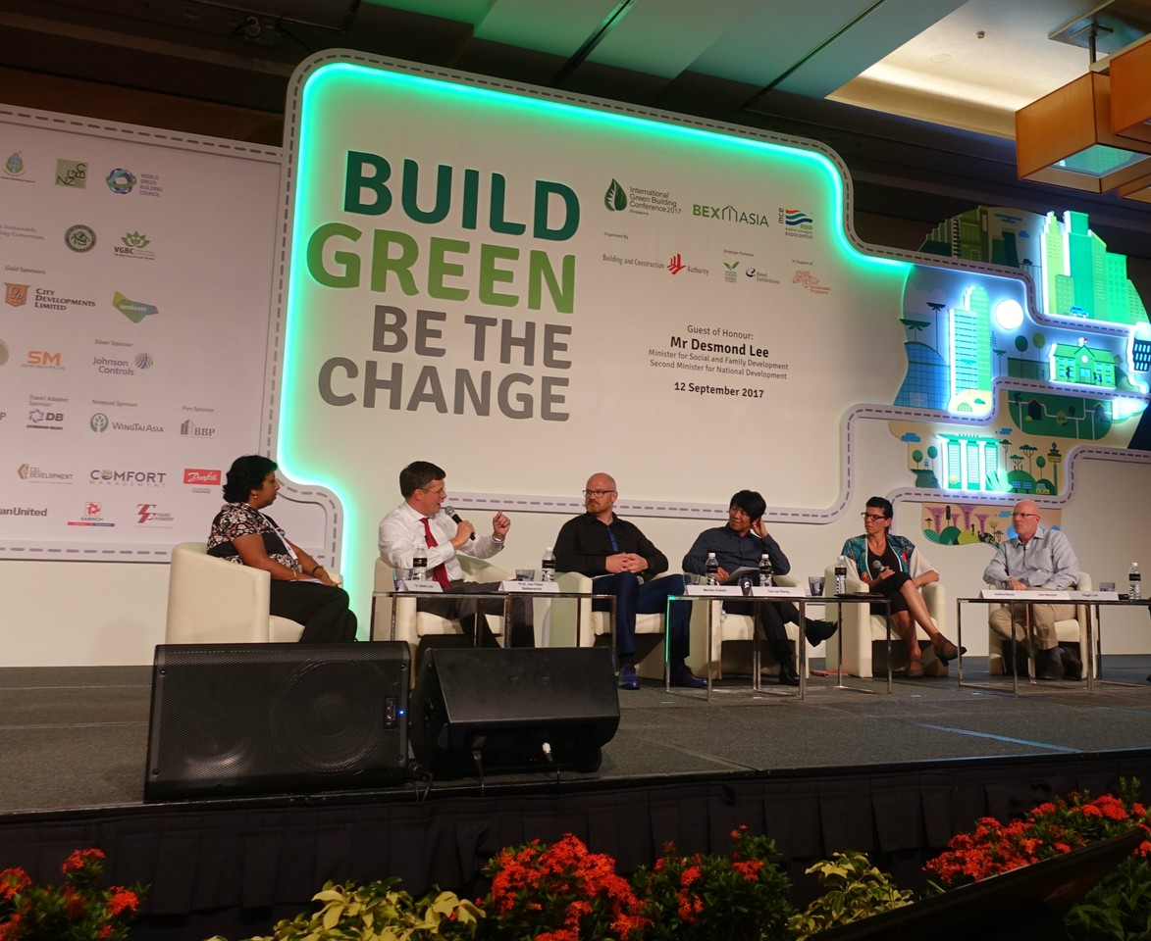
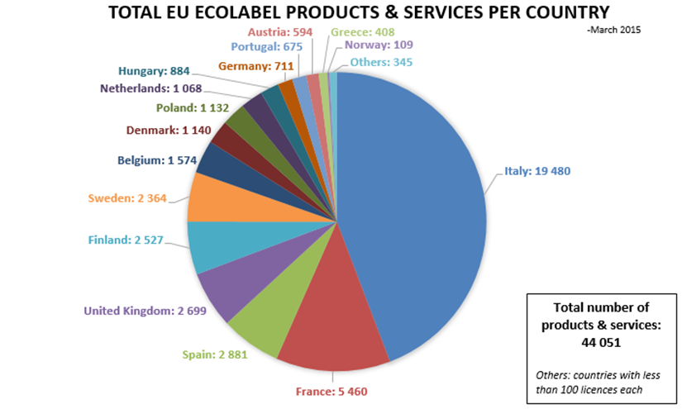
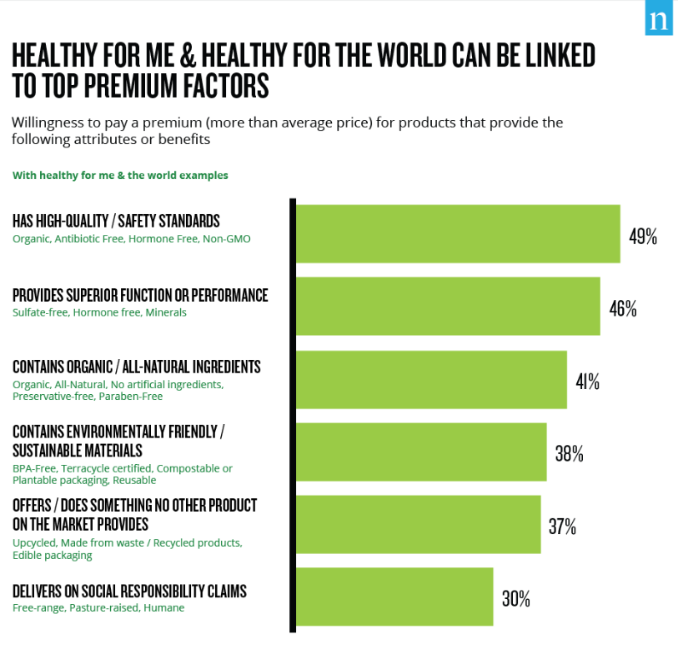



Cambiamento socio-ambientale: il green consumerism
14 11 2019
La sostenibilità dei sistemi produttivi e le competenze emergenti

Slide 19
Agenda
1. La sostenibilità dei sistemi produttivi
2. Il cambiamento socio-ambientale
3. I contesti normativi e di business
4. La standardizzazione
5. I fattori abilitanti (tecnologici)
6. Esempi di progetti di ricerca
7. Rischi e opportunità
14 11 2019
La sostenibilità dei sistemi produttivi e le competenze emergenti

Slide 20

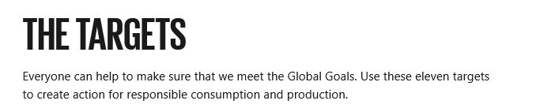
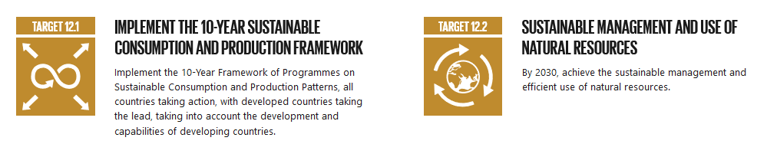
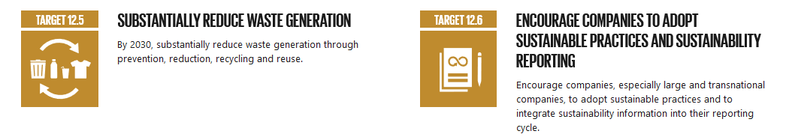
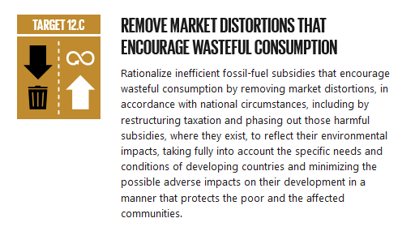
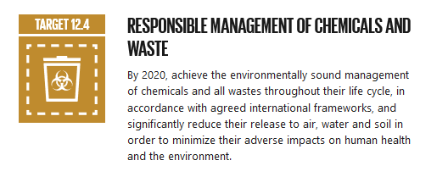
Contesti normativi e di Business: I global goals
Firmati nel 2015 da più di 150 leader internazionali alle Nazioni Unite
Promuovono lo sviluppo globale, il benessere umano e la protezione dell’ambiente tramite 17 obiettivi di sviluppo sostenibile
Ogni paese deve fornire un contributo per raggiungere gli obiettivi in base alle proprie capacità
14 11 2019
La sostenibilità dei sistemi produttivi e le competenze emergenti

Slide 21
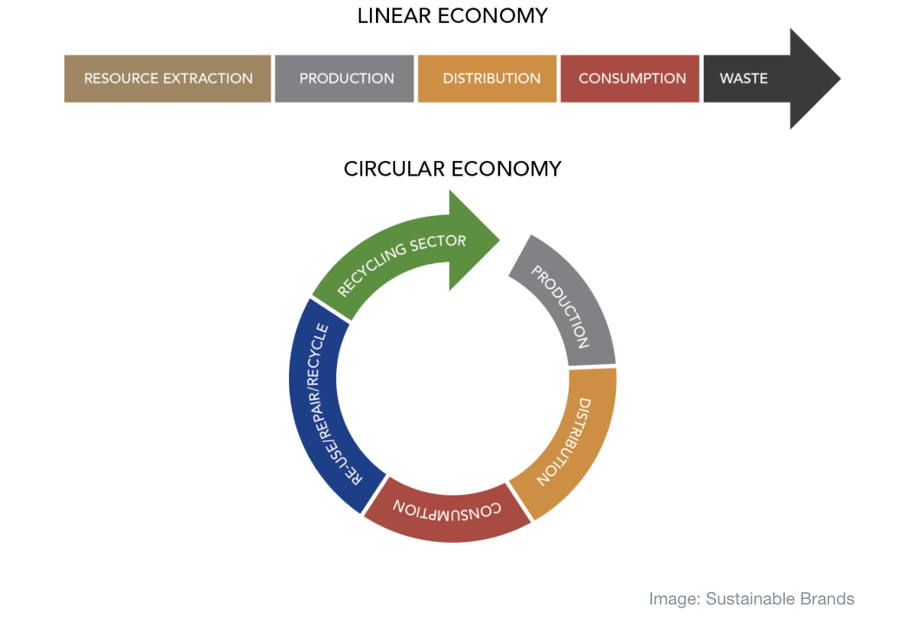
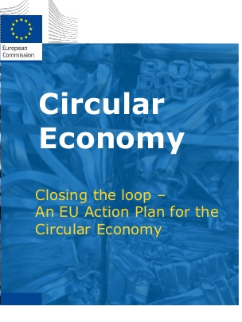

Contesti normativi e di Business: il piano sull’economia circolare
L’ ACTION PLAN EUROPEO PER L’ECONOMIA CIRCOLARE
Obblighi di raccolta differenziata rafforzati ed estesi
Incremento obblighi di riciclaggio differenziati per materiale
Riduzione delle discariche dei rifiuti urbani fino al 10% degli attuali entro il 2035
Responsabilità estesa del produttore
14 11 2019
La sostenibilità dei sistemi produttivi e le competenze emergenti

Slide 22
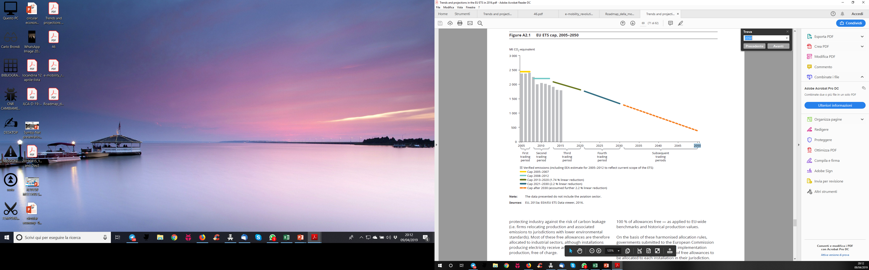
Contesti normativi e di Business: I limiti sulle emissioni
14 11 2019
La sostenibilità dei sistemi produttivi e le competenze emergenti

Slide 23
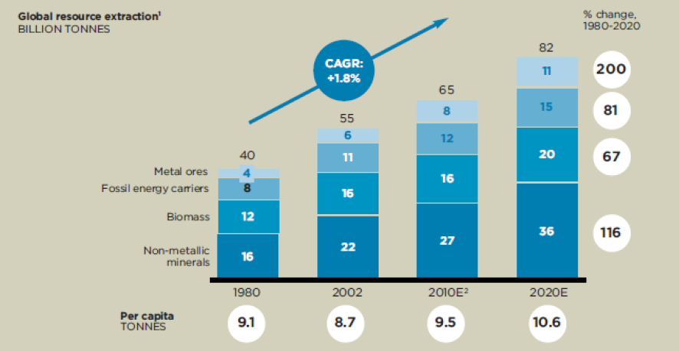
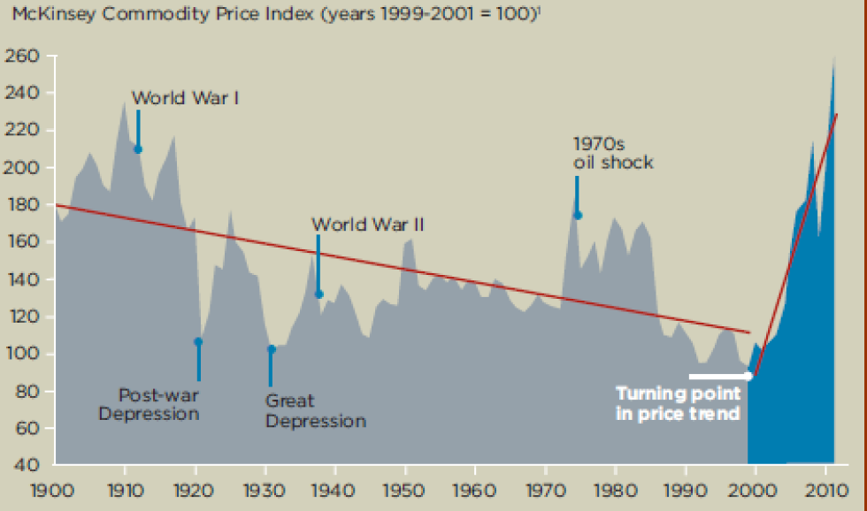
Contesti normativi e di Business: costo materie prime
Estrazione globale delle risorse e relativo trend
Rapido aumento dei prezzi medi delle risorse naturali nel 21° secolo
65 miliardi di tonnellate di materie prime sono entrate nel sistema economico globale nel 2010
I prezzi delle risorse naturali hanno cominciato a salire con il nuovo millennio
Si prevede che l'estrazione di risorse globali aumenterà fino a 82 miliardi di tonnellate nel 2020
I livelli di volatilità dei prezzi nel primo decennio del 21° secolo sono stati superiori ad ogni singolo decennio del 20° secolo
14 11 2019
La sostenibilità dei sistemi produttivi e le competenze emergenti

Slide 24
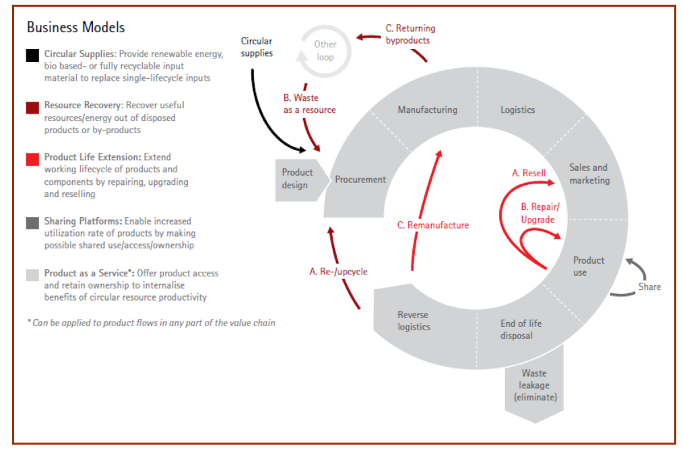
Contesti normativi e di Business: Nuovi business models
I cinque modelli industriali dell’economia circolare
Fornitore
“circolare”
C:
Byproduct
Altro
loop
Fornitore “circolare”: fornisce energia rinnovabile, materiali bio o completamente riciclati
B:
Valorizzazione
residuo
Manufacturing
Logistica
Recupero risorse: valorizza materiali ed energia che derivano da residui o by-product
Progettazione
Prodotto
Procurement
A:
Rivendita
Vendita e
marketing
Estensione vita prodotto: estende la vita utile di prodotti e component attraverso riparazione, ugrading o rivendita
B.
Riparazione
C:
Re-manufacturing
Uso
A:
Riutilizzo
Piattaforma di condivisione:
incrementa l’utilizzo di prodotti attraverso condivisione di uso/accesso/proprietà
Condivisione
Source: Accenture
Magazzino
Fine vita/
Discarica
Prodotto come Servizio:
mantiene la proprietà del residuo/by-product per aumentare il beneficio dell’economia circolare
Rifiuto
14 11 2019
La sostenibilità dei sistemi produttivi e le competenze emergenti

Slide 25
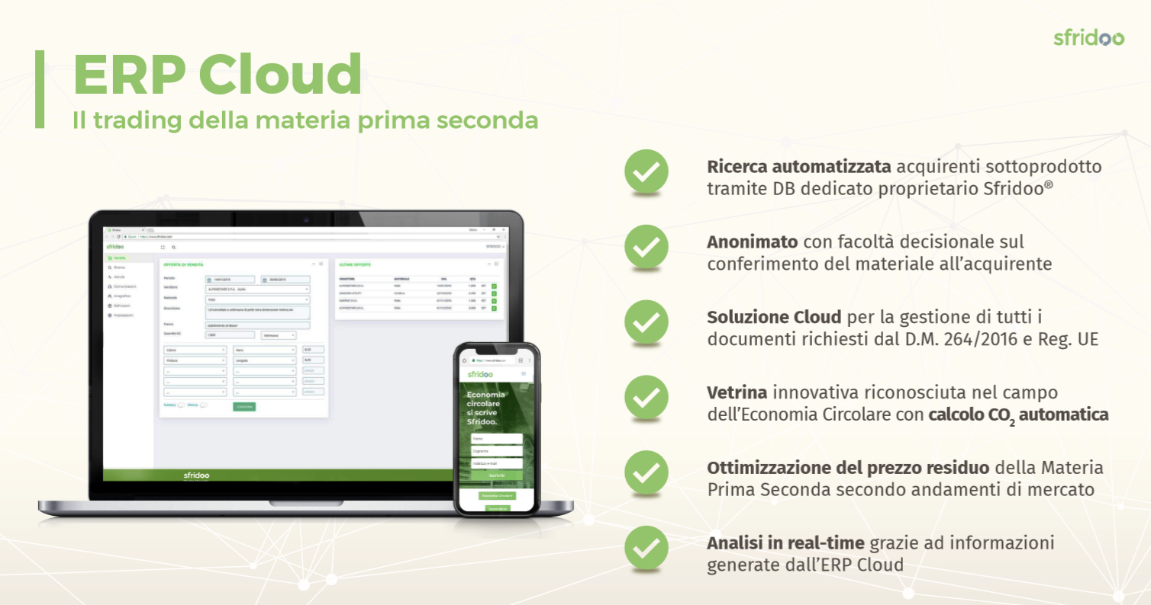
Contesti normativi e di Business: Le nuove aziende
14 11 2019
La sostenibilità dei sistemi produttivi e le competenze emergenti

Slide 26


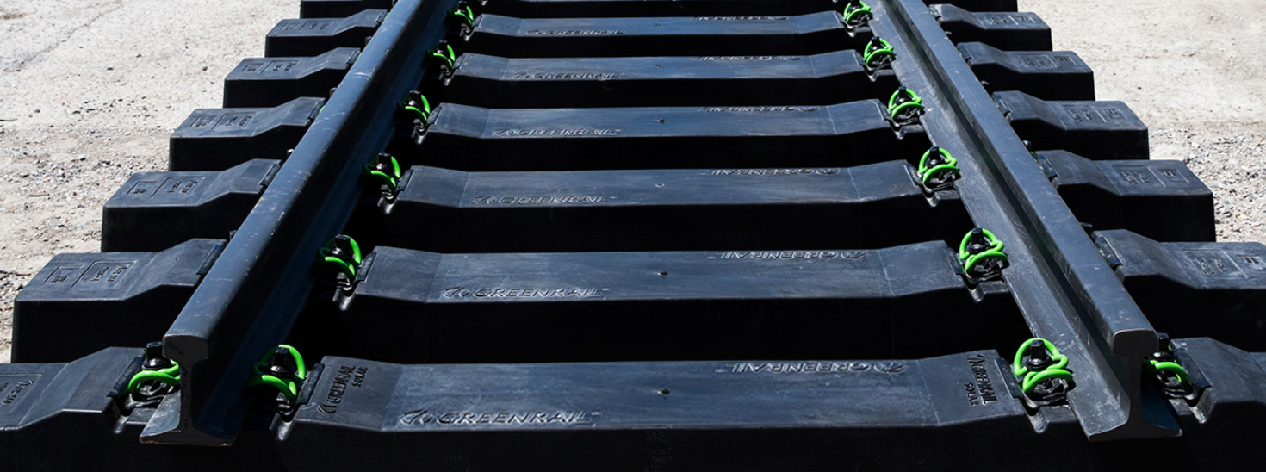


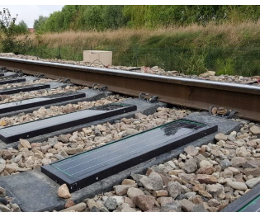
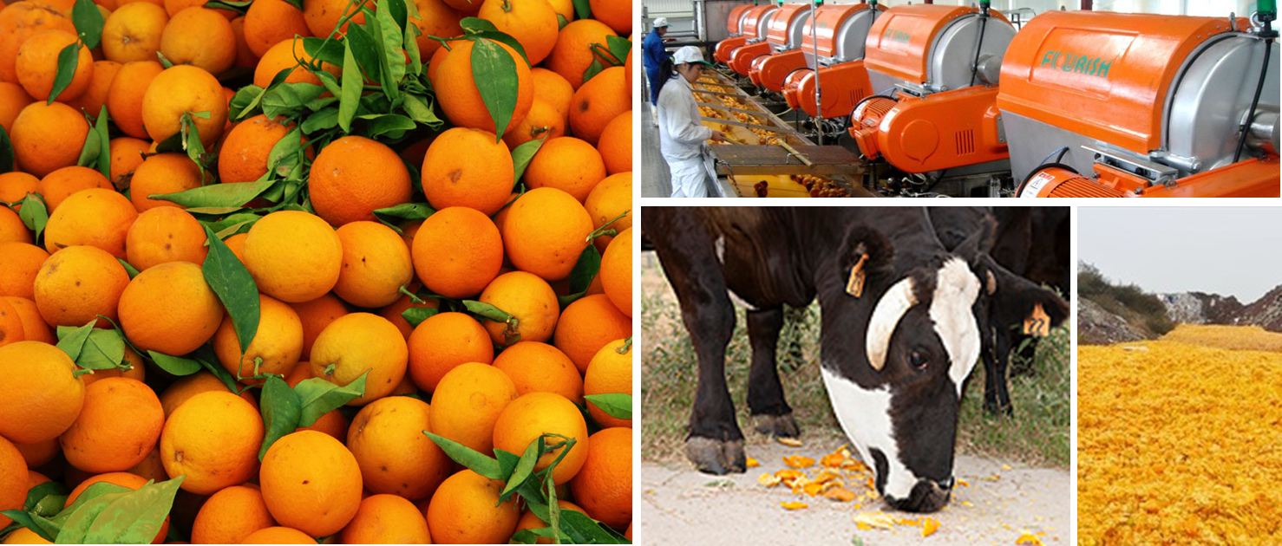
Contesti normativi e di Business: Le nuove aziende
14 11 2019
La sostenibilità dei sistemi produttivi e le competenze emergenti

Slide 27
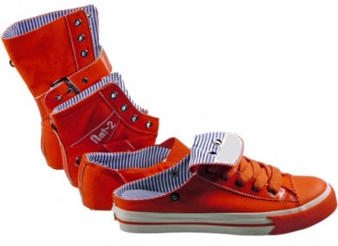
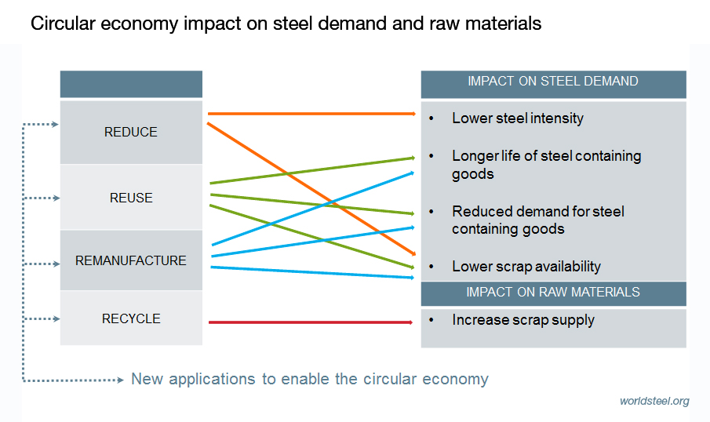

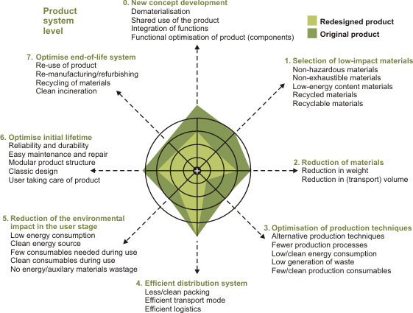





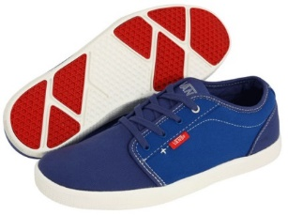
L’eco-design nelle aziende tradizionali: un esempio settoriale
Scarpe da auto-assemblare e personalizzare
Design minimo
Lasso
Nat
Timberland
Customizzazione evitando risparmio di materia.
Più modelli dallo stesso materiale
Massima leggerezza e portabilità.
Alta durata e idrorepellenza
Suola 42% riciclata
Recork
Flip Flop
Scarpe a partire da tappi riciclati nei ristoranti
Massima resistenza
Utilizzo di giornali usati
Materiali naturali
Laboutain
scarti di atelier, tra cui fili, paillettes avanzate, e campioni di tessuto provenienti da stagioni
passate
Van’s
Oat
Solventi all’acqua
PET riciclato
No cuoio
Waste minimo
Soletto in bamboo
Scarpa completamente «biodegradabile»
14 11 2019
La sostenibilità dei sistemi produttivi e le competenze emergenti

Slide 28
Agenda
1. La sostenibilità dei sistemi produttivi
2. Il cambiamento socio-ambientale
3. I contesti normativi e di business
4. La standardizzazione
5. I fattori abilitanti (tecnologici)
6. Esempi di progetti di ricerca
7. Rischi e opportunità
14 11 2019
La sostenibilità dei sistemi produttivi e le competenze emergenti

Slide 29

Implicazione per le singole imprese
Quale azione ha effetti migliori?
Quale è il riconoscimento maggiore dai consumatori?
Come si colloca l’attività di sostenibilità rispetto alla strategia aziendale?
Quale è il mercato di riferimento?
Quale strategia di lungo termine?
Quale è lo stakeholders da assecondare?
Quale marchio è riconosciuto a livello normativo?
14 11 2019
La sostenibilità dei sistemi produttivi e le competenze emergenti

Slide 30



Tipologia di Label indirizzabili
Esempi
Gli «ecolabel» indirizzati spesso non contengono valutazioni quantitative legate ad un’analisi LCA
1. Ecolabel tipo 1 (ISO 14024): marchio ecologico
ad es ecolabel europeo, marchio di prestazione ambientale
2. Ecolabel di tipo 2 (ISO 14021) Autodichiarazione del fabbricante
ad es. simbolo riciclabile, simbolo non certificato.
3. Ecolabel di tipo 3 (ISO 14025)
Quantificazione degli impatti associati al prodotto
Dichiarazione ambientale di prodotto ad es EPD del sistema svedese marchio di trasparenza
14 11 2019
La sostenibilità dei sistemi produttivi e le competenze emergenti

Slide 31

Sistemi certificazione dato: la quantificazione
QUANTIFICAZIONE DELL’ECONOMIA CIRCOLARE
Gestione flussi
Analisi flussi di materia
LCA Tools
Analisi di rischio e effetti sociali
Tipo 1.
Indicatori di
economia circolare
Tipo 2.
Indicatori su
effetti e ricadute
Gestione
residui
Prevenzione
residui
Efficienza
risorse
Resilienza
ecosistema
Benessere umano
Focus sull’ Economia Circolare
Focus sulla Green Economy
14 11 2019
La sostenibilità dei sistemi produttivi e le competenze emergenti

Slide 32


Sistemi certificazione dato: LCA - Analisi del ciclo di vita dei prodotti
Punti di Forza LCA
Prospettiva allargata al ciclo di vita
Supporto quantitativo alle decisioni
Comparabilità risultati
Riconoscimento internazionale
Focus tradizionale
Punti di debolezza LCA
Richiede know-how specifico
Costo/indisponibilità del dato
Sistema di tracciatura dati esteso
14 11 2019
La sostenibilità dei sistemi produttivi e le competenze emergenti

Slide 33





























































Ecolabel esistenti secondo screening 463 standard
ECOLABEL GENERICI
Biomateriali
Economia circolare , biomateriali e biodegradabilità
Consumo acqua
Comunicazione
Energia
Produzione CO 2
Multi caratteristiche prodotto-processo
SONO LABEL DI APPLICAZIONE MOLTO AMPIA
NON HANNO RACCOMANDAZIONI SPECIFICHE SUL SETTORE DI RIFERIMENTO
TOCCANO ASPETTI MOLTO SPECIFICI DELL’IMPRESA O DEL PRODOTTO

Slide 34

Sistemi certificazione dato: LCA - Analisi del ciclo di vita dei prodotti
14 11 2019
La sostenibilità dei sistemi produttivi e le competenze emergenti

Slide 35
Agenda
1. La sostenibilità dei sistemi produttivi
2. Il cambiamento socio-ambientale
3. I contesti normativi e di business
4. La standardizzazione
5. I fattori abilitanti (tecnologici)
6. Esempi di progetti di ricerca
7. Rischi e opportunità
14 11 2019
La sostenibilità dei sistemi produttivi e le competenze emergenti

Slide 36

Elementi abilitanti per l’economia circolare
14 11 2019
La sostenibilità dei sistemi produttivi e le competenze emergenti

Slide 37
Fattori abilitanti tecnologici: una tassonomia per l’economia circolare
Tecnologie
per la GESTIONE DEI FLUSSI
MONITORAGGIO E SCAMBIO OTTIMIZZATO DI RISORSE
O
Tecnologie
per l’UPCYCLING
TRASFORMAZIONE E PURIFICAZIONE WASTE
U
Tecnologie
per L’USO DI RISORSE GREEN
RINNOVABILITA’ DEGLI INPUT DI MASSA ED ENERGIA
R
Tecnologie
per L’EFFICIENZA
RIDUZIONE DEI CONSUMI ED EMISSIONI
E INCREMENTO VALORE PRODOTTO
E
Tecnologie
per le EMISSIONI
CATTURA SCARTI/EMISSIONI
P
14 11 2019
La sostenibilità dei sistemi produttivi e le competenze emergenti
Notes:
Questo è invece un caso di utilizzo di tools, diciamo di igitalizzazione dello stabilimento, che consente una tracciature dei flussi di energia e quindi riduzione dei consumi

Slide 38



Fattori abilitanti tecnologici: una tassonomia
Tecnologie
per l’UPCYCLING
14 11 2019
La sostenibilità dei sistemi produttivi e le competenze emergenti
Notes:
Questo è invece un caso di utilizzo di tools, diciamo di igitalizzazione dello stabilimento, che consente una tracciature dei flussi di energia e quindi riduzione dei consumi

Slide 39




Fattori abilitanti: Esempi nel mondo dell’automazione
Tecnologie
per la GESTIONE DEI FLUSSI
14 11 2019
La sostenibilità dei sistemi produttivi e le competenze emergenti
Notes:
Questo è invece un caso di utilizzo di tools, diciamo di igitalizzazione dello stabilimento, che consente una tracciature dei flussi di energia e quindi riduzione dei consumi

Slide 40
Agenda
1. La sostenibilità dei sistemi produttivi
2. Il cambiamento socio-ambientale
3. I contesti normativi e di business
4. La standardizzazione
5. I fattori abilitanti (tecnologici)
6. Esempi di progetti di ricerca
7. Rischi e opportunità
14 11 2019
La sostenibilità dei sistemi produttivi e le competenze emergenti

Slide 41



Esempi di progetti di ricerca: Demeto
Tecnologie
per l’UPCYCLING
14 11 2019
La sostenibilità dei sistemi produttivi e le competenze emergenti
Notes:
Questo è invece un caso di utilizzo di tools, diciamo di igitalizzazione dello stabilimento, che consente una tracciature dei flussi di energia e quindi riduzione dei consumi

Slide 42














Esempi di progetti di ricerca: il progetto Symbioptima
Come coordinare e quantificare le performance dei network simbiotici?
Come supportare le aziende che vogliono tracciare e ottimizzare la simbiosi industriale?
Modellazione dei network simbiotici
Definizione dei vincoli
Caratterizzazione dei processi LCSA
Inventario dei Rischi connessi
Ottimizzazione dei processi di simbiosi
Supporto alle decisioni
Valutazione LCSA a vari livelli
Report per istogrammi
Notes:
Questo è invece un caso di utilizzo di tools, diciamo di igitalizzazione dello stabilimento, che consente una tracciature dei flussi di energia e quindi riduzione dei consumi

Slide 43
Agenda
1. La sostenibilità dei sistemi produttivi
2. Il cambiamento socio-ambientale
3. I contesti normativi e di business
4. La standardizzazione
5. I fattori abilitanti (tecnologici)
6. Esempi di progetti di ricerca
7. Rischi e opportunità
14 11 2019
La sostenibilità dei sistemi produttivi e le competenze emergenti

Slide 44


Le barriere alla circolarità
Barriere | Esempi
1. Barriere economiche | Cooperazione debole, bassa flessibilità delle attività simbiotiche, CAPEX e OPEX ancora elevati, dimensioni del mercato, mancanza di incentivi
2. Barriere sociali e ambientali | Coinvolgimento comunità locali, gestione trasparente dei dati e dell’informazione
3. Barriere legate al regolamento | Frammentazione e disomogeneità del quadro giuridico sia a livello nazionale che internazionale
4. Barriere correlate alle informazioni | Dati sensibili per i produttori, interpretazione dei dati
5. Barriere tecnologiche | Tecnologie non ancora consolidate, necessità di personalizzazione, propensione al rischio
14 11 2019
La sostenibilità dei sistemi produttivi e le competenze emergenti
Notes:
Questo è invece un caso di utilizzo di tools, diciamo di igitalizzazione dello stabilimento, che consente una tracciature dei flussi di energia e quindi riduzione dei consumi

Slide 45



Le opportunità della circolarità
Aree | Vantaggi
 | Nuovi posti di lavoro (580.000 posti di lavoro, di cui solo in Italia 190.000 per la CE) Creazione di nuovo Know How Risparmi annui di 72 miliardi di euro per le imprese europee.
 | Riduzione dipendenza dall’import di materie prime e relativa fluttuazione di costo Immagine «green» per le aziende che implementano i processi circolari Anticipazione dei trend legislativi e riduzione di rischi Possibilità di riduzione costi smaltimento Riduzione impatto ambientale
 | Creazione di materie prime e seconde (10,6 milioni di tonnellate nel 2014) Creazione nuovi prodotti Nascita nuove partnership Incremento sistemi di tracciatura interni Miglioramento dei prodotti e estensione del ciclo di vita
14 11 2019
La sostenibilità dei sistemi produttivi e le competenze emergenti
Notes:
Questo è invece un caso di utilizzo di tools, diciamo di igitalizzazione dello stabilimento, che consente una tracciature dei flussi di energia e quindi riduzione dei consumi

Slide 46


Grazie per l’attenzione
carlo.brondi@stiima.cnr.it

